Slide 1

Мир вокруг нас
Когда придёт суббота

Slide 2

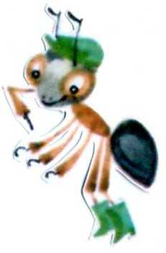
— Как пятница долго тянется.
Я не играю. Жду.
Друг мне сказал:
— В субботу
Я непременно приду.
— Когда придёт суббота?

Slide 3
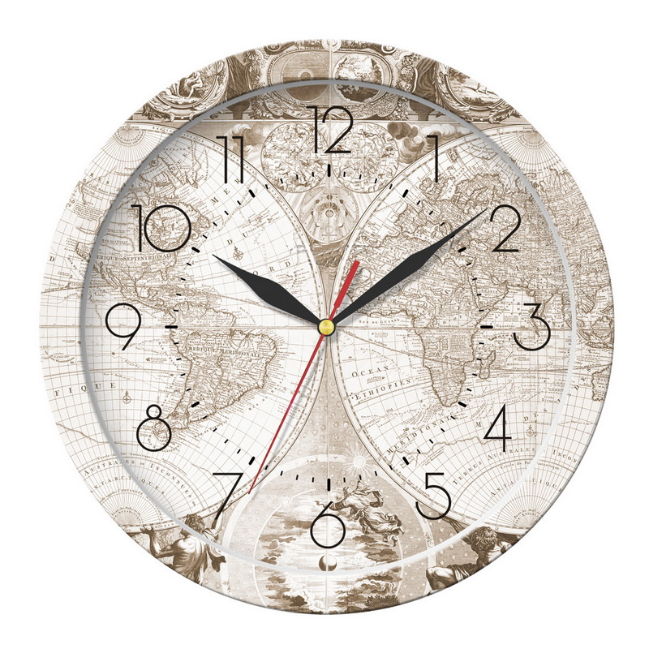
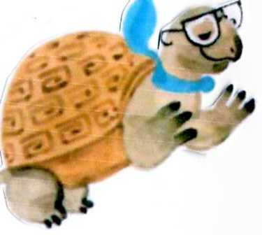
Всему своё время.
Оно весь век бежит вперёд
И никогда не устаёт…

Slide 4
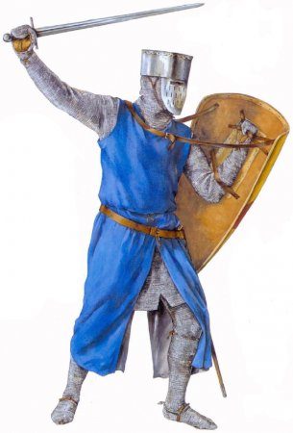
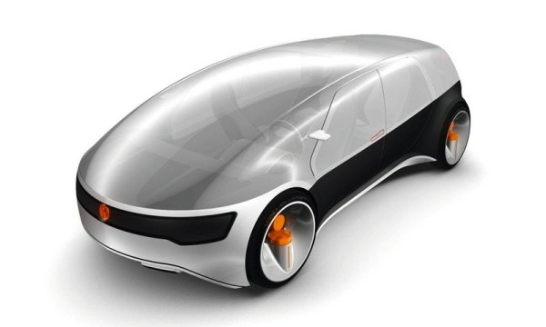
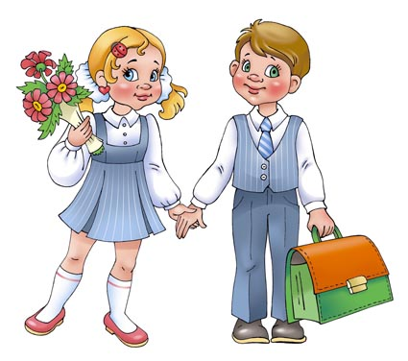
Время постоянно бежит из прошлого в будущее. А бежит оно через настоящее.

Slide 5
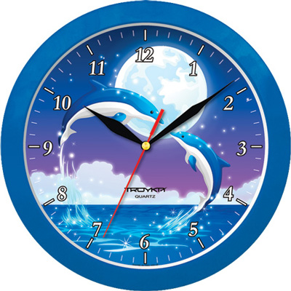
Настоящее – это сейчас.
Прошлое – это то, что было.
Будущее – это то, что будет.

Slide 6
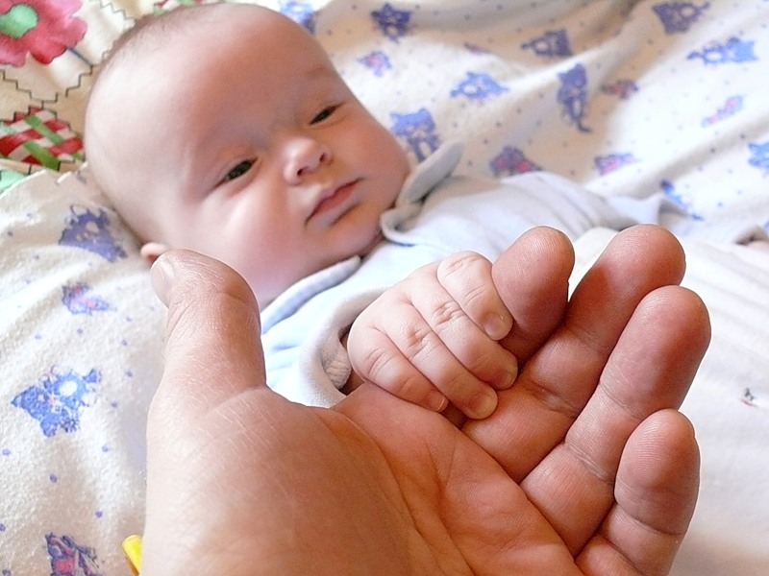

Slide 7
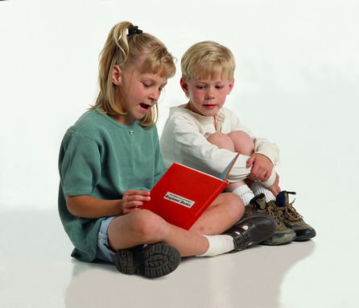

Slide 8
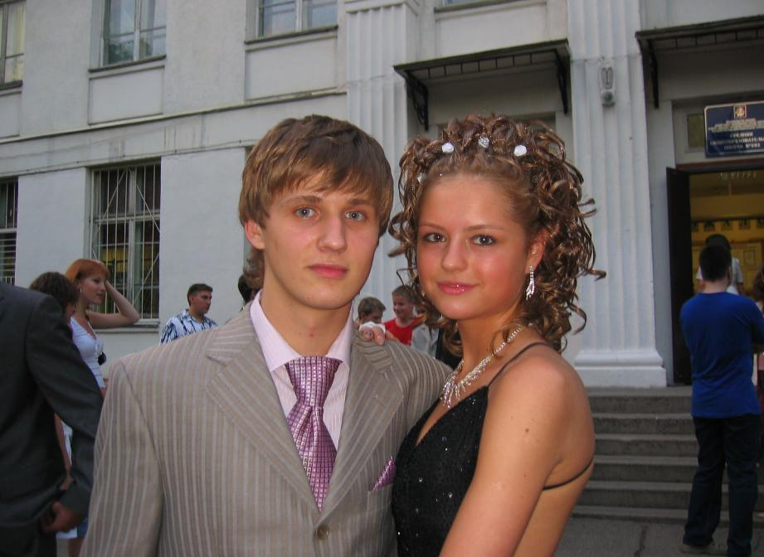

Slide 9
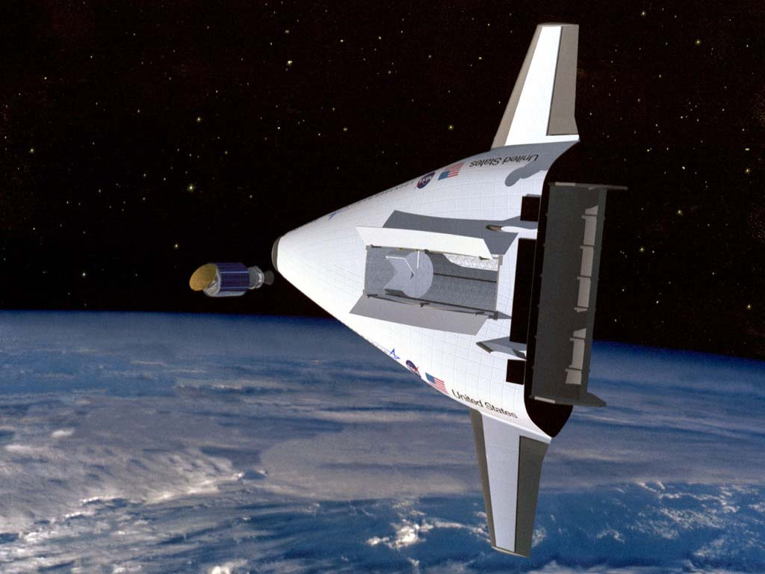

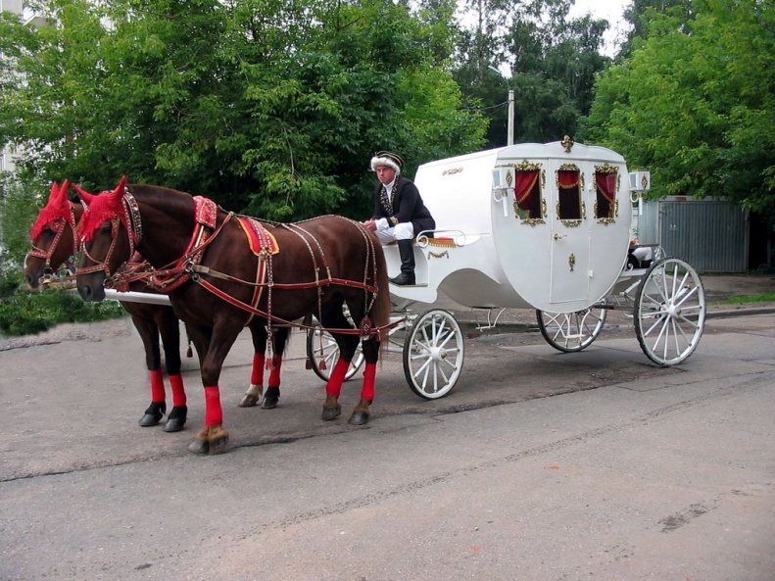
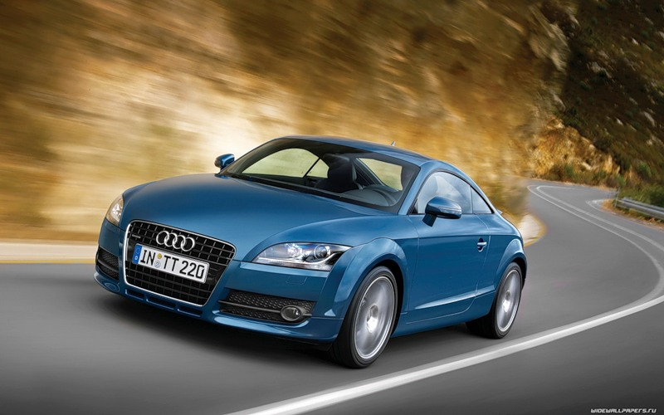

Slide 10
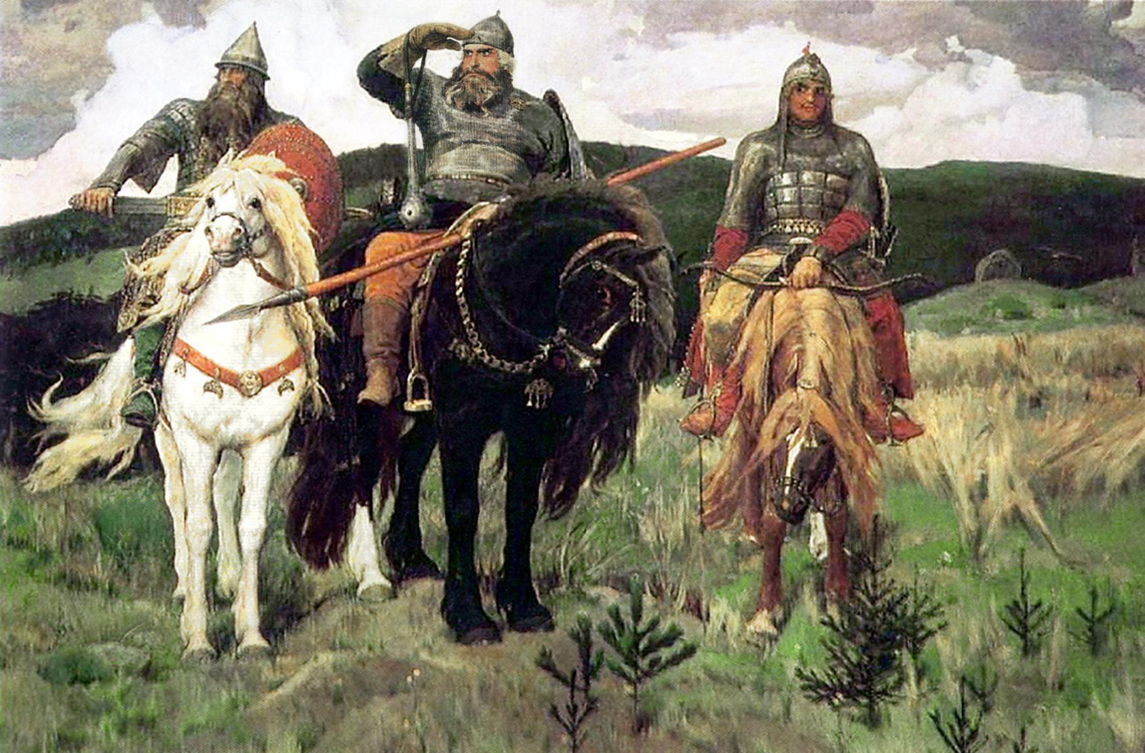
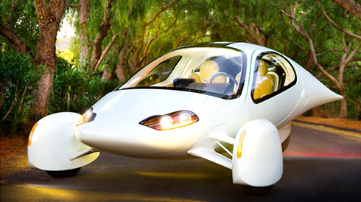

Slide 11
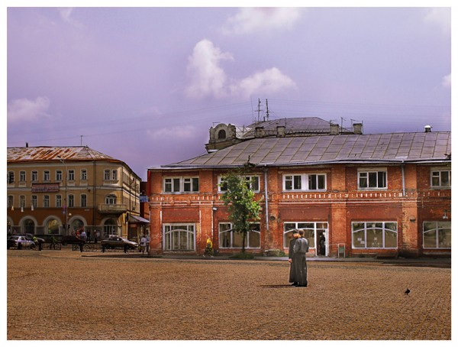
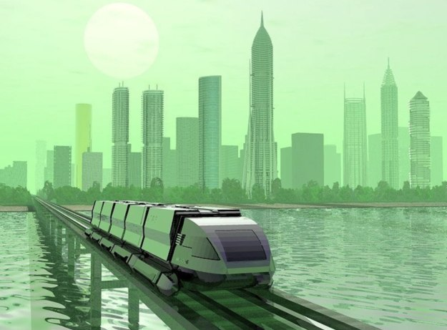

Slide 12
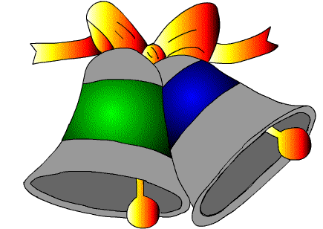
Только что прозвенел звонок на урок. И этот звонок уже в прошлом. А звонок с урока ждёт вас в будущем.

Slide 13
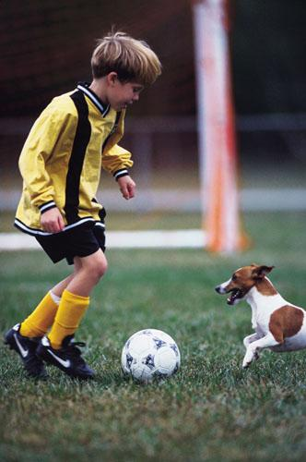
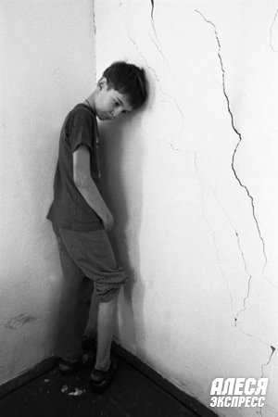
Какой мальчик скажет, что время летит? А кому покажется, что оно идёт медленно – медленно?

Slide 14
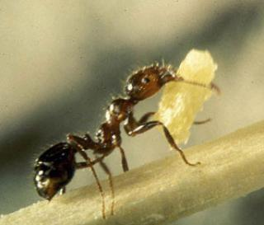
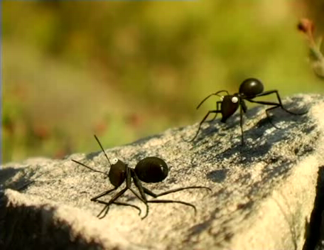
Я вчера потерял время...

Slide 15

Надо мной проходят дни.
День за днем идут они.
Вот плетется День Ленивый —
Неумытый, некрасивый…
Вот шагает День Труда —
Свежий, бодрый, как всегда.
Вот несется День Удач.
День Удач несется вскачь!

Slide 16

Братьев этих ровно семь.
Вам они известны всем.
Каждую неделю кругом
Ходят братья друг за другом.
Попрощается последний —
Появляется передний.

Slide 17
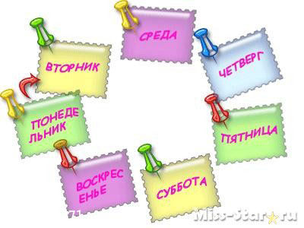

Slide 18
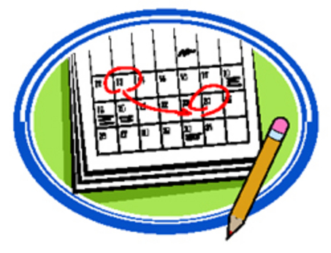
Названия дней недели сохранились со времён Древней Руси, кроме названий «воскресенье» и «суббота». «Воскресенье», день отдыха, назывался раньше «неделя», «день недельный», отсюда и пошло название на все семь дней – «неделя». Название «суббота» пришло к нам из стран Древнего Востока.

Slide 19
Другие дни недели остались такими же, как в старину: «понедельник» - день после недели, «вторник» - второй день недели, «среда» - середина недели, «четверг» - четвёртый день недели, «пятница» - пятый день.

Slide 20
Какой сегодня день недели? Найдите карточку с названием дня недели, который был вчера. Теперь найдите карточку с названием того дня, который будет завтра. Итак, сегодня… Через сколько дней придет суббота? А воскресенье? Есть ли у вас любимые дни недели? Какие? Почему именно эти?
ПОНЕДЕЛЬНИК
ВТОРНИК
СРЕДА
ЧЕТВЕРГ
ПЯТНИЦА
СУББОТА
ВОСКРЕСЕНЬЕ

Slide 21
СРЕДА
ВОСКРЕСЕНЬЕ
СУББОТА
ПОНЕДЕЛЬНИК
ЧЕТВЕРГ
ВТОРНИК
ПЯТНИЦА

Slide 22

Вчера я был моложе,
вчера я был глупее,
и, что вчера я натворил, забудьте
поскорее!
Сегодня я старее.
Старее и мудрее,
остепениться мне пора.
Сегодня —
это не вчера!

Slide 23
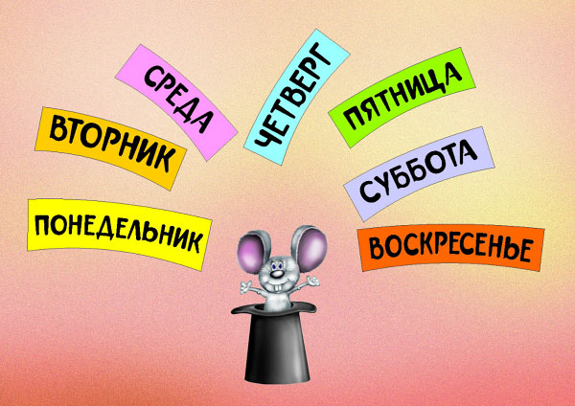

Slide 24

М
О
Л
О
Д
Ц
Ы
!

